Slide 1
CESCE
Comité d’Education à la Santé, à la Citoyenneté et à l’Environnement
Bilan synthétique de l’Année 2025-2026
&
Perspectives pour la Rentrée 2026-2027
Cité Scolaire de Quillan
Présentation réalisée par Mme MBIDA, Principale Adjointe & Proviseure Adjointe

Slide 2
PREMIERE PARTIE
Le Collège Michel Bousquié
Susciter la réflexion, développer l'esprit critique et structurer un climat scolaire inclusif et protecteur
Diapositive 2/14

Slide 3

Éveil Artistique & Débats Citoyens
L'imagination comme levier de réflexion
Collège au théâtre : Partenariat avec le Théâtre dans les Vignes pour éveiller la sensibilité et aborder des sujets citoyens par la scène.
Collège au cinéma : Projection d'œuvres ciblées pour nourrir l'imagination, susciter le questionnement critique et animer des débats d'idées.
La Scène Ouverte : Le grand événement fédérateur du collège réunissant théâtre et danse, valorisant les talents et l'estime de soi des élèves.
Parcours Culturel
Cité Scolaire de Quillan
CESCE 2025/2026
Diapositive 3/14

Slide 4
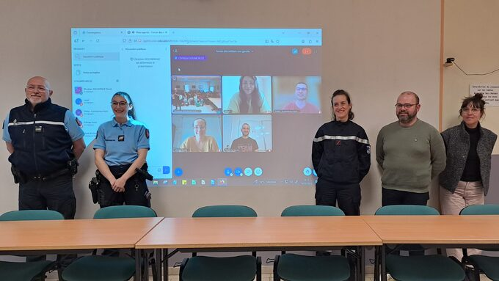


Climat Scolaire & Citoyenneté Active
Parcours Citoyen
Sensibilisation par le CVC
Labellisation pHARe Niveau 2
Journées Thématiques : Impulsées par les élèves élus au CVC (lutte contre le harcèlement, égalité filles-garçons, courtoisie etc..).
Ateliers entre Pairs : Les élèves animent des sessions de prévention clés: cyberharcèlement (5e), addictions aux écrans (6e), protection des données (4e).
Obtention du Niveau 2 : Le collège est récompensé grâce à l'écriture, l'interprétation et le tournage du clip de la chanson originale «Au collège Bousquié».
Cap vers le Niveau 3 : L’objectif est désormais d’obtenir le niveau 3 de la labellisation en intégrant pleinement les familles (théâtre-forum, ateliers partagés).
Cité Scolaire Quillan
CESCE 2025/2026
Diapositive 4/14

Slide 5
Égalité des Chances & Orientation
Parcours Avenir
Égalité Filles-Garçons
Mise en place d'un Forum des métiers non gendrés pour déconstruire les stéréotypes professionnels d'orientation dès le plus jeune âge.
Cordée DISPO
(Sciences Po)
Création et représentation d'une saynète de théâtre jouée par les élèves au Conseil Départemental autour du thème "Genre et Orientation".
Cordée OSE de Territoire
Dispositif d'ouverture sociale et d'égalité des chances visant à encourager l'ambition scolaire et la poursuite d'études supérieures.
Cité Scolaire Quillan
CESCE 2025/2026
Diapositive 5/14

Slide 6
DEUXIEME PARTIE
Le Lycée Professionnel Edouard HERRIOT
Valoriser le territoire, cultiver l’éco-citoyenneté et favoriser un climat scolaire propice aux apprentissages
Diapositive 6/14

Slide 7
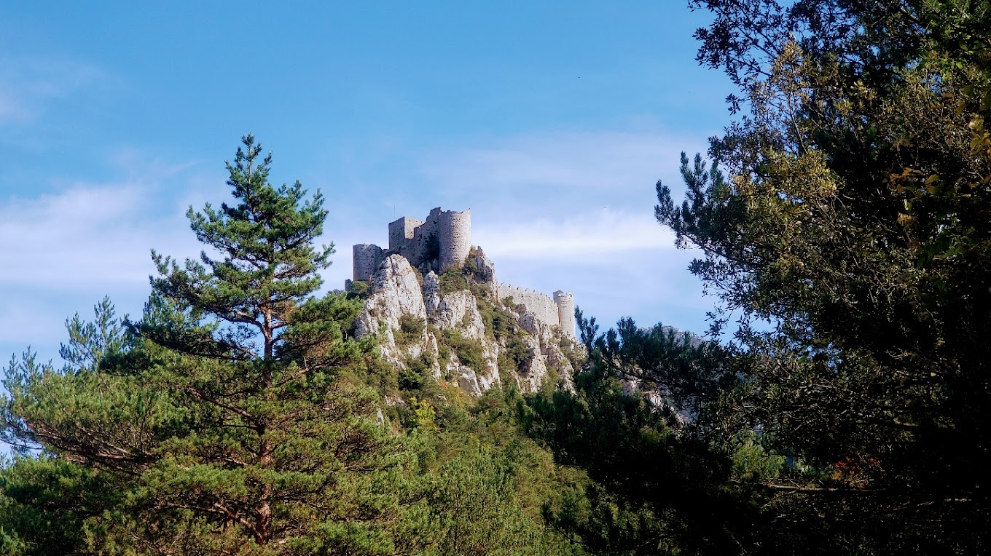
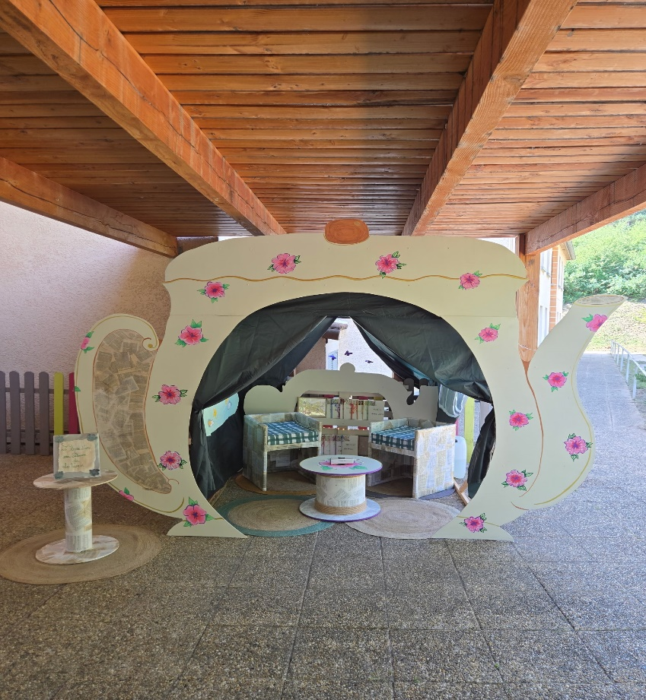
Patrimoine Local & Lien Social
Tous les Parcours
Ancrage territorial et action intergénérationnelle
Projet Tourisme Puilaurens avec les 1e et Tle MA : Création d'une animation ciblée de type « Escape Game » au Château de Puilaurens (candidat à l’UNESCO) et conclue par une Journée Portes Ouvertes pour les professionnels.
Projet "Super Cabanes" : Atelier collaboratif et créatif mobilisant les élèves de CAP pour concevoir et installer des cabanes ludiques.
Lien lntergénérationnel : Échanges enrichissants et ré guliers organisés avec les résidents de l'EHPAD local dans le cadre de ces réalisations.
Cité Scolaire Quillan
CESC E 2025/2026
Diapositive 7/14

Slide 8

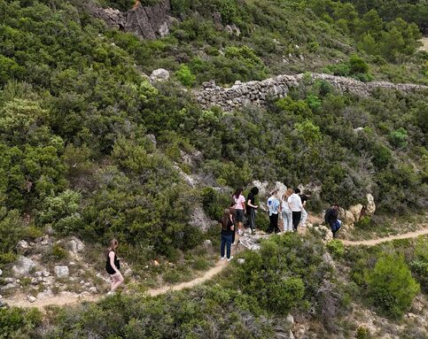
Eco-citoyenneté & Prise de Conscience
Parcours Citoyen
Recyclerie "Ecoquille" : Installée en salle d'Arts Plastiques au lycée pour le réemploi créatif de matériaux. Elle permet de sensibiliser au recyclage d'objets du quotidien.
Opération Stop au Gaspillage : Poursuite du compostage des déchets alimentaires du self.
Sorties eco-citoyennes : Immersion « Brame du Cerf », atelier d'astronomie nocturne « Découverte du Ciel » et sortie d'étude environnementale à Fraissé-des-Corbières (susciter la prise de conscience suite aux derniers feux de forêt).
Cité Scolaire Quillan
CESCE 2025/2026
Diapositive 8/14

Slide 9
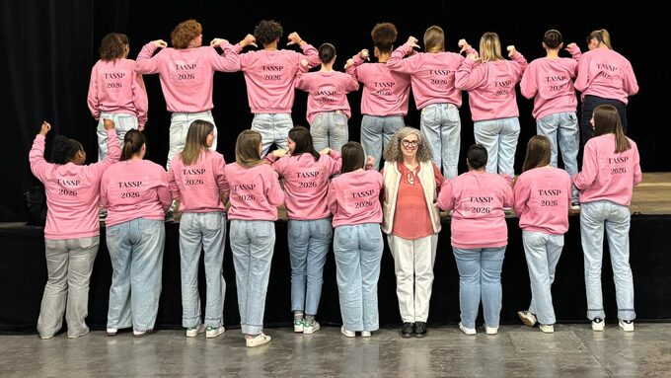
Parcours Avenir : ouvrir les champs du possible
Forum métiers de la santé : dans la cadre du Réseau Pôle Emploi, des professionnels de la santé ont pu accueillir le matin les lycéens et les 3PMET ainsi que l’après-midi les demandeurs d’emploi.
Projet de mobilité ERASMUS (5ème année) : dans le cadre des PFMP et intégré dans le Parcours Sup, les élèves du LP ont pu effectuer leur période de stage dans des lieux prestigieux, à la hauteur de leur ambition, à Bruxelles.
Diapositive 9/14

Slide 10

Harcèlement & EVARS
Parcours Citoyen et santé
Travail collaboratif en faveur du bien être
Dans le cadre du Concours National « Non Au Harcèlement » (NAH), les élèves de la section professionnelle se sont distingués de manière exceptionnelle :
Primé
1er PRIX DEPARTEMENTAL
Lycée primé au 1er prix national : Pour la meilleure vidéo de lutte contre le harcèlement sexiste et sexuel.
Partenariat : intervention de la gendarmerie de Carcassonne (phénomène de harcèlement, rappel de la loi)
Action EVARS : Forum d'échanges et débats"50e hurlants" sur le cyberharcèlement (collège) & les conduites à risques et la sexualité (lycée).
Cité Scola ire Quillan
CESCE 2025/2026
Diapositive 10/14

Slide 11
TROISIEME PARTIE
Perspectives pour l’année scolaire 2026-2027
Créer des synergies structurelles solides pour forger l’identité commune de la Cité Scolaire de Quillan

Slide 12

Synergies & Espaces de Parole Innovants
Synergies Collège-Lycée
Outils de lutte contre le Harcèlement Scolaire
Identité Commune : Rompre la frontière collège-lycée en invitant activement les collégiens au sein des espaces du lycée.
L'heure Blanche : Organiser des rencontres rituelles à la pause méridienne pour intégrer les collégiens aux activités telle que la Recyclerie Ecoquille, Escape Game NAH « Mon meilleure Ennemi » etc.
Escape Game NAH "Mon Meilleur Ennemi" : Banaliser une salle dédiée au lycée pendant la semaine NAH (octobre-novembre) pour amener les élèves à réfléchir à des situations de harcèlement, en tant que témoin, victime et harceleur/intimidateur, ambassadeur ect…
Canaux SOS : Paramétrer l'ENT de l'établissement avec un onglet « SOS Harcèlement» pour faciliter la libération de la parole et un recueil de paroles/ alertes.
Cité Scola ire Quillan
CESCE 2025/2026
Diapositive 12/14

Slide 13
Accompagnement & Climat Inclusif
Nouvelles organisation CVC
Restructuration en 4 commissions :
Harcèlement & Bien-être
Environnement de travail
Égalité Filles-Garçons
Journées thématiques
Programme "Unplugged"
Déploiement par l'équipe médico-scolaire pour le niveau de 6e
Objectif : développer les compétences psycho-sociales(CPS) et prévenir les conduites addictives via 12 séances ciblées.
Bien-être et EVARS
Mise en place d'ateliers de philosophie et de pratique de l’attention au collège et lycée.
Formations EVARS élargir à tous les niveaux de classe et pour le personnel scolaire via la mise en place d’une FIL.
Cité Scolaire Quillan
CESCE 2025/202ó
Diapositive 13/14

Slide 14
QUESTIONS DIVERSES
Merci pour votre attention et votre investissement au quotidien dans la réussite citoyenne de nos élèves
Cité scolaire de Quillan – CESCE
Année 2025-2026
Diapositive 14/14

